Slide 1
데이터 시각화
데이터 시각화란
데이터 분석 결과를 쉽게 이해할 수 있도록 차트나 그래프로 표현하는 것
머신러닝에서…
인공지능 모델 생성에 필요한 데이터를 선정하기 위한 그래프 그리기
인공지능으로 문제를 해결하기에 앞서 학습에 사용할 데이터가 활용 가치가 있는지를 판단해야 한다. 이때, 데이터를 시각화하여 이를 판단할 수 있다.
인공지능 모델의 성능을 파악하는 그래프 그리기
인공지능 모델이 데이터를 반복하여 학습할 수록 얼마나 정확하게 예측하는지를 한눈에 확인하기 위하여 사용.
판다스 내장 함수 – plot()
plot()은 matplotlib을 내부에서 임포트하여 사용한다.
데이터프레임.plot( )
사용하는 파이썬 라이브러리
맷플롯립(Matplotlib)
파이썬에서 자료를 차트(chart)나 플롯(plot)으로 시각화
시본(Seaborn)
Seaborn은 Matplotlib을 기반으로 다양한 색상 테마와 통계용 차트 등의 기능을 추가한 시각화 패키지 (+ 서식 화려함 업그레이드)

Slide 2
데이터 시각화
맷플롯립 – pyplot 서브패키지
시본
import matplotlib as mpl
import matplotlib.pyplot as plt
import seaborn as sns
Notes:
주피터 노트북을 사용하는 경우에는
%matplotlib 매직(magic) 명령으로 노트북 내부에 그림을 표시하도록 지정해야 한다.
%matplotlib inline

Slide 3
plot() 이외의 그래프들
산점도 (scatter)
.scatter( x, y)
X, y 모두 수치형 데이터
막대 그래프 (bar)
.bar(x, y)
X : 수치형/범주형 데이터
Y : 수치형 데이터
파이차트 (pie)
.pie([영역별비율], labels=[‘영역별 레이블‘] , autopct=‘%1.1f%%’)
히스토그램 (hist)
.hist(data, bins=계급 개수)
히트맵
.matshow(2차원 배열 or 리스트 )

Slide 4
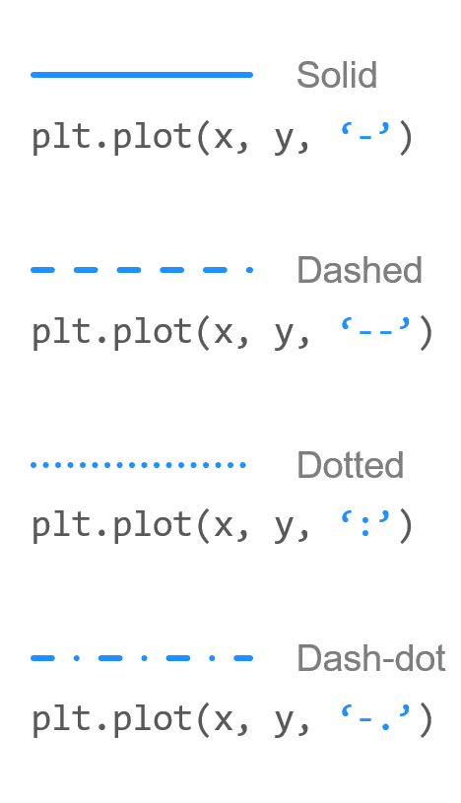
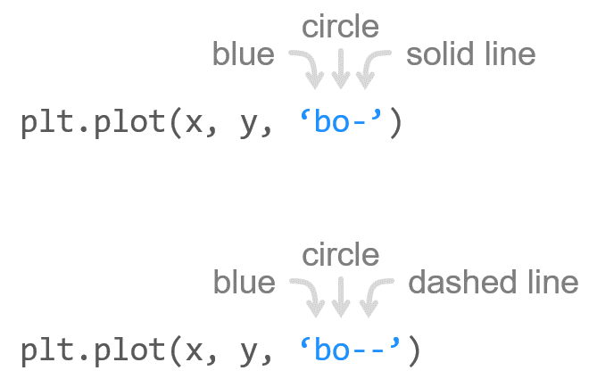
그래프의 속성
색상 (color = )
마커 (marker = )
선 종류 (linestyle = )
범례
.legend
축 범위
.xlim( 최소값, 최대값 )
.ylim( 최소값, 최대값 )
.axis([xmin, xmax, ymin, ymax])
한 그래프에 여러 개의 선 그리기
plt.show() 이전에 그리려는 그래프의 함수를 여러 번 사용

Slide 5
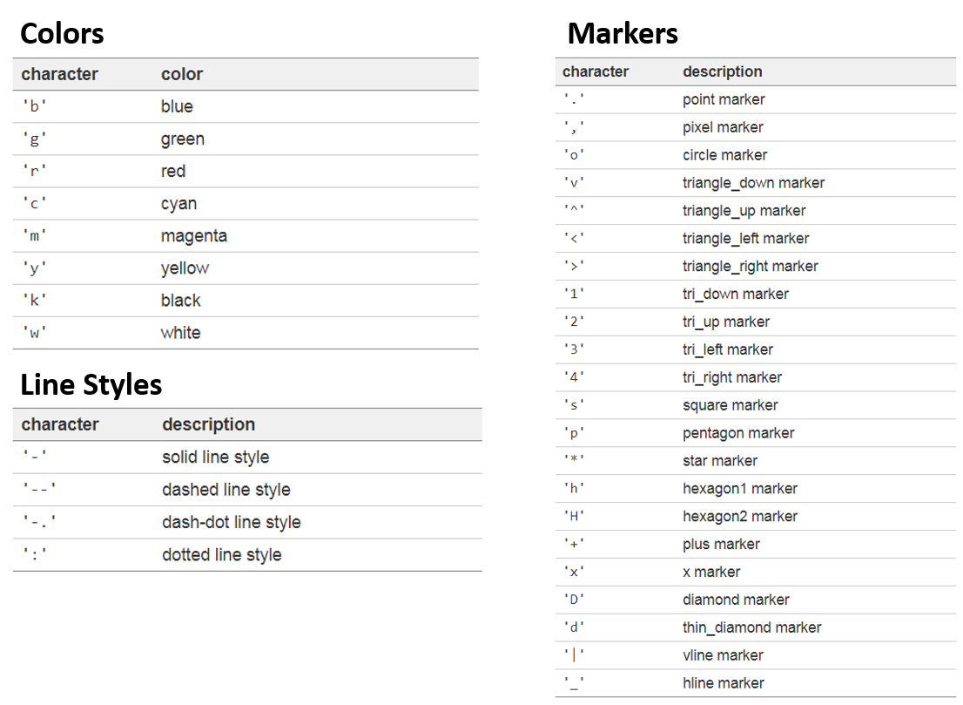

Slide 6
타이타닉 생존율 분석하기
목표 | 타이타닉호 승객 변수를 분석하여 생존율과의 상관 관계를 찾는다.
핵심 개념 | 상관 분석
데이터 수집 | 타이타닉 데이터
데이터 준비 | 결측치 치환
데이터 탐색 | 정보확인 : info() 차트를 통한 데이터 탐색: pie(), countplot()
데이터 모델링 | 모든 변수 간 상관계수 구하기 지정한 두 변수 간 상관 계수 구하기
결과 시각화 | 산점도 특정 변수 간 상관관계 시각화 히트맴을 이용한 시각화
생존과 가장 상관도가 높은 변수는 무엇일까?

Slide 7
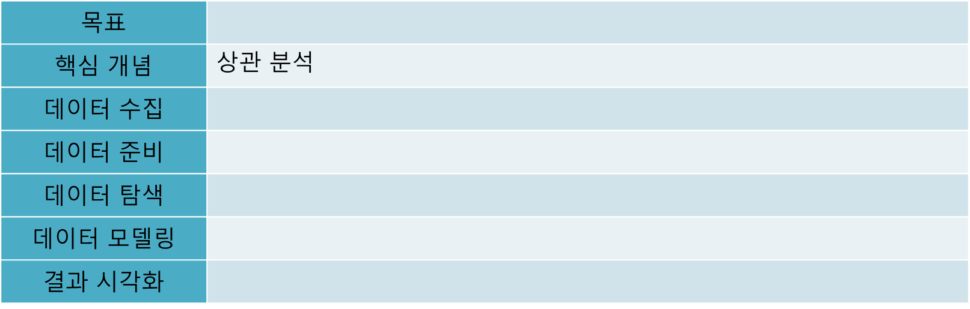

타이타닉 생존율 분석하기
핵심 개념 – 상관 분석
상관 분석 (correlation analysis)
두 변수가 어떤 선형적 관계에 있는지를 분석하는 방법
상관 계수 (correlation coefficient) $ρ$
두 변수의 연관된 정도
연속형 데이터에서만 구할 수 있다.
-1 ~ +1 사이의 값
상관 분석의 유형
단순 상관 분석 : 두 변수가 어느 정도 강한 관계에 있는지 측정
다중 상관 분석 : 세 개 이상의 변수 간 관계의 강도를 측정
상관 분석 결과의 시각화
두 변수의 관계를 보여주는 산점도나 히트맵을 많이 사용
0,0 ~ 0.2 : 상관관계가 거의없다.
0.2 ~ 0.4 : 약한 상관관계가 있다.
0.4 ~ 0.6 : 상관관계가 있다.
0.6 ~ 0.8 : 강한 상관관계가 있다.
0.8 ~ 1.0 : 매우 강한 상관관계가 있다.

Slide 8
타이타닉 생존율 분석하기
데이터 수집
데이터 준비
결측값이 있는 항목 확인 및 처리 결정
age : 중앙값으로 치환
embarked : 최빈값으로 치환
embark_town : 최빈값으로 치환
deck : 제거? 최빈 category로 대체
titanic[‘age’] = titanic[‘age’.fillna(titanic[‘age’].median())
titanic[‘embarked’].value_counts() # ‘S’가 최빈값임을 확인
titanic[‘embarked’] = titanic[‘embarked’].fillna(‘S’)

Slide 9
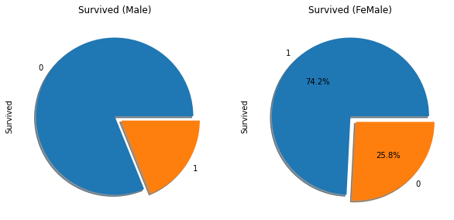
타이타닉 생존율 분석하기
데이터 탐색
기본 정보 탐색
전체 샘플의 수, 속성 수 , 속성 특징 확인
데이터 탐색을 쉽게 하기 위해 시각화
차트
import matplotlib.pyplot as plt
f,ax = plt.subplots(1,2,figsize=(10,5))
alive_male = titanic['Survived'][titanic['Sex']=='male'].value_counts()
alive_male.plot.pie(explode=[0, 0.1], ax=ax[0], shadow=True)
alive_female = titanic['Survived'][titanic['Sex']=='female'].value_counts()
alive_female.plot.pie(explode=[0, 0.1], autopct = '%1.1f%%', ax=ax[1], shadow=True)
ax[0].set_title('Survived (Male)')
ax[1].set_title('Survived (FeMale)')
plt.show()

Slide 10
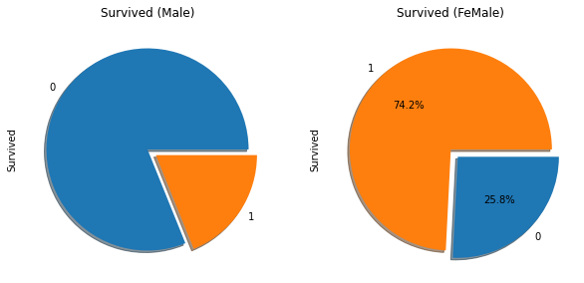
타이타닉 생존율 분석하기
데이터 탐색
! 성별에 따른 생존율 차트
import matplotlib.pyplot as plt
f,ax = plt.subplots(1,2,figsize=(10,5))
alive_male = titanic['Survived'][titanic['Sex']=='male'].value_counts()
alive_male.plot.pie(explode=[0, 0.1], ax=ax[0], shadow=True)
alive_female = titanic['Survived'][titanic['Sex']=='female'].value_counts()
alive_female.plot.pie(explode=[0, 0.1], colors = ['#ff7f0e', '#1f77B4’], autopct = '%1.1f%%', ax=ax[1], shadow=True)
ax[0].set_title('Survived (Male)')
ax[1].set_title('Survived (FeMale)')
plt.show()

Slide 11
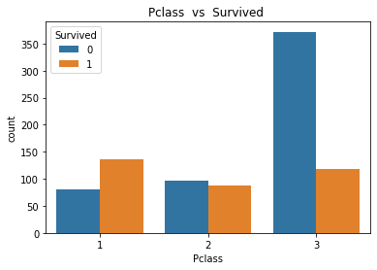
타이타닉 생존율 분석하기
데이터 탐색
! 등급별 생존자 수 – countplot()
import seaborn as sns
sns.countplot('Pclass', hue='Survived', data = titanic )
plt.title('Pclass vs Survived ')
plt.show()

Slide 12
타이타닉 생존율 분석하기
데이터 모델링
승객의 속성과 생존 사이에 어떤 상관관계가 있는지 분석하는 모델을 만들어보자.
상관 분석 → 판다스 의 corr() 함수
예) 생존 과 ‘Fare’ 와의 관계 (연속형데이터만 가능)
titanic['Survived'].corr(titanic['Fare'])
0.2573065223849625

Slide 13
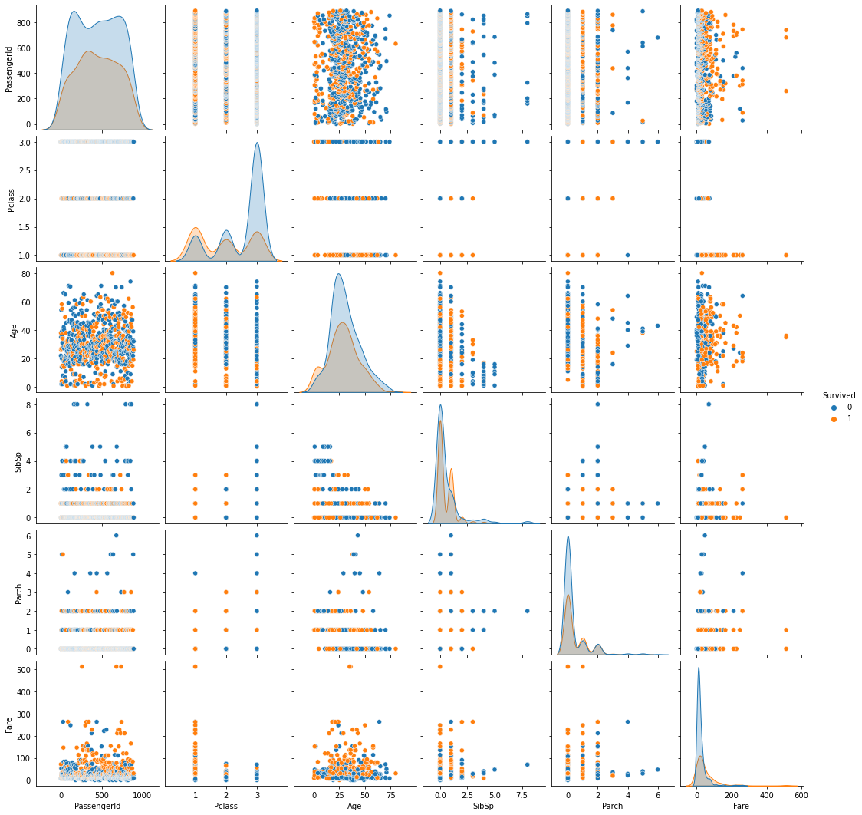
타이타닉 생존율 분석하기
결과 시각화
생존 과 각 column 과의 상관 관계를 산점도로 그리기
sns.pairplot(titanic, hue='Survived')

Slide 14
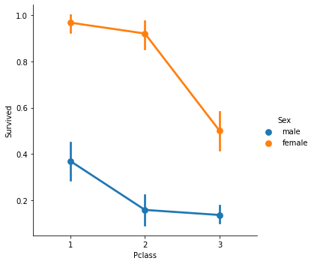
타이타닉 생존율 분석하기
결과 시각화
두 변수의 상관관계 시각화하기
예) 객실등급 과 생존 의 상관 관계. (성별에 따라 구분)
sns.catplot(x='Pclass', y='Survived', hue='Sex', data=titanic, kind='point')
plt.show()

Slide 15
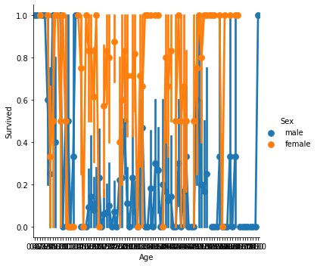
타이타닉 생존율 분석하기
결과 시각화
두 변수의 상관관계 시각화하기
예) 나이 와 생존 의 상관 관계. (성별에 따라 구분)
catplot() 이용 →

Slide 16
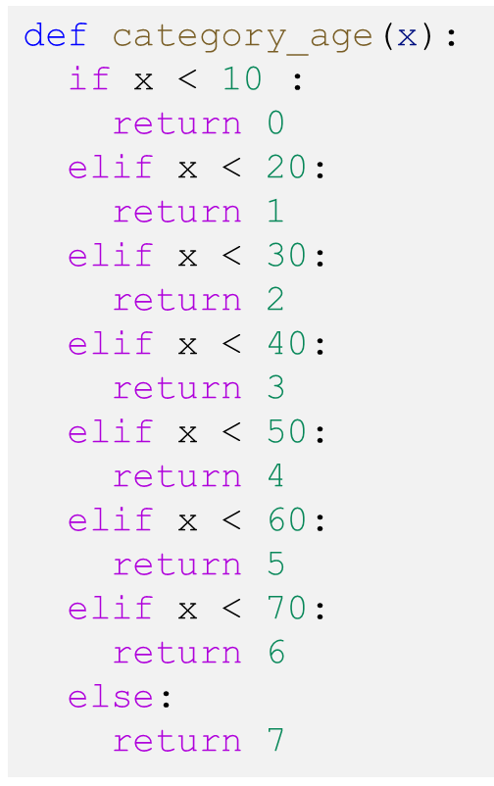
타이타닉 생존율 분석하기
결과 시각화
두 변수의 상관관계 시각화하기
예) 나이 와 생존 의 상관 관계. (성별에 따라 구분)
상관계수를 구하여 히트맵으로 시각화 해보자
상관 계수를 구하기 위해 성별 자료형을 숫자형으로 치환 ‘male’→1 ‘female’→0
히트맵에 나타내려면 카테고리형.
나이를 10살 단위로 0~ 7까지 분류하고. ‘agee’ 이름의 새로운 컬럼 추가
히트맵에 사용할 데이터 추출
corr()함수로 구한 상관 계수로 히트맵 생성
titanic['Sex'] = titanic['Sex'].map({'male':1, 'female':0})
titanic['agee'] = titanic['Age'].apply(category_age)
heatmap_data = titanic[['Survived','Sex','agee','Pclass']]
sns.heatmap(heatmap_data.astype(float).corr())
plt.show()

Slide 17
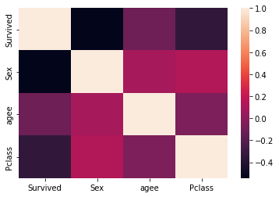
타이타닉 생존율 분석하기
sns.heatmap(heatmap_data.astype(float).corr())
plt.show()

Slide 18
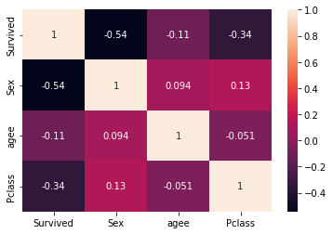
타이타닉 생존율 분석하기
sns.heatmap(heatmap_data.astype(float).corr(), annot=True)
plt.show()

